Slide 1
ΠΑΡΑΔΟΣΙΑΚΑ ΠΑΙΧΝΙΔΙΑ

Slide 2
Μια φορά κι έναν καιρό
ήταν το παιδί
και μαζί του το Παιχνίδι,
γιατί παιδί χωρίς παιχνίδι
είναι σαν… πηγή χωρίς νερό
στυλό χωρίς μελάνι
φθινόπωρο χωρίς χρώματα
άνθρωπο χωρίς φαντασία.

Slide 3
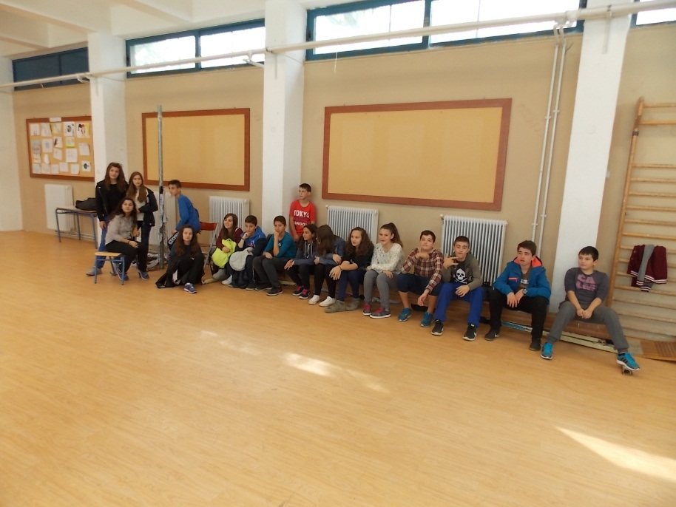
ΜΑΘΗΤΕΣ ΕΥΣΤΡΑΤΙΟΥ ΧΡΙΣΤΙΝΑ ΚΟΥΤΣΟΜΙΧΑΛΗ ΜΟΡΦΩ ΙΩΑΝΝΙΔΟΥ ΧΡΥΣΗ ΚΥΝΔΕΛΕΡΟΣ ΒΑΣΙΛΕΙΟΣ ΚΑΛΑΜΠΟΥΚΑ ΜΑΡΙΑ ΜΑΛΚΟΤΣ ΧΑΛΗΛ ΜΠΑΡΙΕ ΚΑΡΑΓΙΑΝΝΙΔΟΥ ΜΑΡΙΑ ΜΠΑΙΡΑΜ ΝΙΑΖΗ ΚΑΤΣΟΥΝΗ ΑΠΟΣΤΟΛΙΑ ΜΠΑΜΠΑ ΡΕΦΗΚ ΚΕΧΛΙΜΠΑΡΗ ΙΩΑΝΝΑ ΜΠΟΖ ΧΑΛΗΛ ΚΙΑΤΙΠΗΣ ΕΥΑΓΓΕΛΟΣ ΜΠΟΥΔΟΥΡ ΤΙΜΟΥΤΣΙΝ ΚΙΒΡΙΚΗΣ ΔΗΜΗΤΡΙΟΣ ΜΠΟΥΤΑΛΗ ΣΠΥΡΙΔΟΥΛΑ ΚΙΡΤΖΑΛΗ ΣΑΜΠΑΝ ΝΤΑΟΥΤΙΔΟΥ ΜΑΡΙΑ ΚΟΚΟΝΟΠΟΥΛΟΥ ΒΑΙΑ ΝΤΟΥΡΑΛΗ ΧΑΡΟΥΝ ΚΟΤΣΑΛΑΣ ΝΙΚΟΛΑΟΣ ΝΤΟΥΡΑΛΗ ΧΑΣΑΝ ΚΟΥΡΟΥΤΖΗ ΛΙΒΑΝΟΥΡ
ΥΠΕΥΘΥΝΟΣ ΚΑΘΗΓΗΤΗΣ ΠΕΤΣΙΟΣ ΑΘΑΝΑΣΙΟΣ (ΠΕ11)

Slide 4
ΣΥΓΚΕΝΤΡΩΣΗ ΥΛΙΚΟΥ
Παίζοντας οι ίδιοι παραδοσιακά παιχνίδια
( Μακριά γαϊδούρα, τυφλόμυγα, κυνηγητό) και διακινδυνεύοντας τα σχόλια των συμμαθητών μας!!!
Ρωτώντας τους γονείς και τους παππούδες μας για τα παιχνίδια της εποχής τους αλλά και απαντώντας εμείς οι ίδιοι και οι συμμαθητές μας σε ερωτηματολόγια για το παιχνίδι

Slide 5
ΚΡΙΤΗΡΙΑ ΕΠΙΛΟΓΗΣ ΘΕΜΑΤΟΣ
Η απομάκρυνση του παιδιού από το παραδοσικό παιχνίδι σήμερα και ένας γενικότερος προβληματισμός για τον τρόπο με τον οποίο : 1.οι κλειστοί χώροι πήραν τη θέση της αλάνας.
2. η τεχνολογία την θέση της φαντασίας και της εφευρετικότητας.
3.το ομαδικό παιχνίδι που φθίνει, δίνοντας τη θέση του στο παιχνίδι του καναπέ.

Slide 6
Λοιπόν καλωσορίσατε στην εργασία μας

Slide 7
Παραδοσιακά παιχνίδια
Ένα δύο τρία κόκκινο φως
Τυφλόμυγα
Μήλα
Τζαμί
Κουτσό
Γερμανικό
Μακριά γαϊδούρα
Έμαξε Καλέ
Κλέφτες κι αστυνόμοι
Κρυφτό
Αλυσίδα

Slide 8
Ένα, δύο, τρία, κόκκινο φως Στόχος Ακουστική-κινητική αντίληψη, έλεγχος ταχύτητας, ισορροπία. Περιγραφή Ένα παιδί τα φυλάει και λέει ένα, δύο, τρία, κόκκινο φως. Τα άλλα παιδιά ξεκινούν από μια γραμμή, σχεδόν 10 μέτρα πίσω του και τρέχουν προς το μέρος του. Όταν τελειώσει τα λόγια, γυρίζει και τα παιδιά θα πρέπει να μείνουν ακίνητα. Όποιο κινηθεί βγαίνει από το παιχνίδι. Αυτό επαναλαμβάνεται μέχρι ένα από τα παιδιά να τον πλησιάσει και να τον χτυπήσει στην πλάτη. Τότε, αυτός αρχίζει να τα κυνηγά και όποιο πιάσει τα φυλάει.

Slide 9
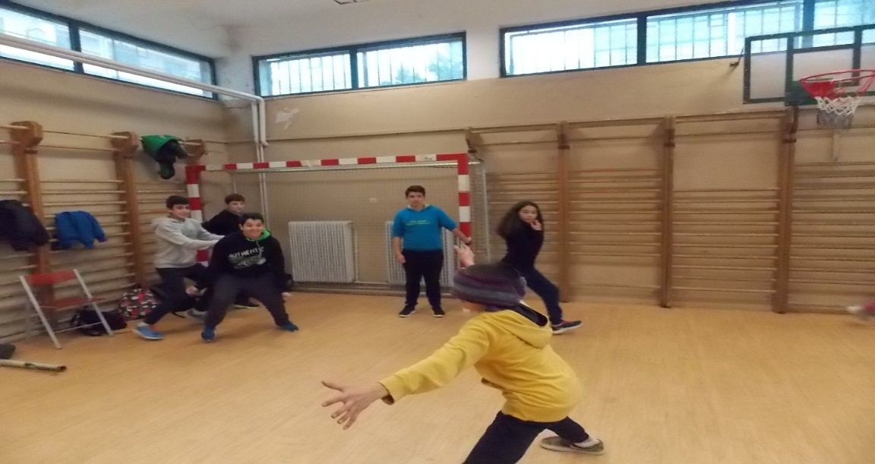
Τυφλόμυγα Στόχος Ακουστική-κινητική αντίληψη,ταχύτητα αντίδρασης. Περιγραφή
Η τυφλόμυγα παίζεται από δύο παιδιά και πάνω. Στην αρχή όλοι τραβάνε έναν κλήρο για να δούνε ποιος θα τα φυλάει. Αυτός κλείνει τα μάτια του με ένα μαντήλι Την ώρα που τα έχει κλειστά τα παιδιά ανακατεύονται. ΄Οποιο παιδί πιάσει πρέπει να βρει πως το λένε δηλαδή ποιο είναι. Αν το αναγνωρίσει τότε αυτό το παιδί κάνει τη τυφλόμυγα. Και έτσι αυτό συνεχίζεται.

Slide 10
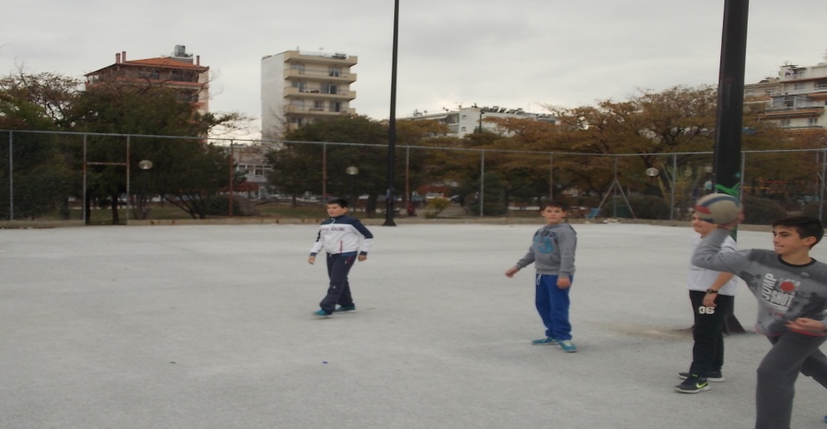
Μήλα Στόχος Εξάσκηση στο σημάδι αντιπάλου με μπάλα,προσποίηση και αποφυγή μπάλας Περιγραφή
Παίζεται σε εξωτερικό χώρο. Δύο παιδιά χωρίζονται και αποτελούν τα "τέρματα". Χαράζονται δύο γραμμές σε απόσταση δέκα περίπου βήματα η μια από την άλλη. Οι δυο αυτές γραμμές είναι τα τέρματα και πίσω από αυτές τις γραμμές στέκονται οι δυο παίκτες. Αριστερά από τις γραμμές χαράζεται μια άλλη που από πίσω της πηγαίνουν και στέκονται τα υπόλοιπα παιδιά. Με κλήρο ορίζουν ποιός από τα τέρματα θα ρίξει πρώτος την μπάλα για να χτυπήσει ένα από τα παιδιά που βρίσκονται στο κέντρο. Αυτά τα παιδιά πρέπει όλη την ώρα να τρέχουν από την μια άκρη στην άλλη για να μην χτυπηθούν. Αν αυτός που θα ρίξει την μπάλα δεν πετύχει κανένα, τότε βγαίνει και στέκεται πίσω από την αριστερή γραμμή.Με τη σειρά του ρίχνει την μπάλα ο άλλος. Όταν μείνει μονάχα ένα παιδί στο κέντρο τότε παίζονται τα μήλα, δηλαδή θα χτυπηθούν δώδεκα μπαλιές, έξι από κάθε τέρμα. Πρώτα ρίχνει ο ένας λέγοντας "Ένα μήλο", έπειτα ο άλλος "Δύο μήλα!" κ.λ.π. Το παιδί που είναι στη μέση τρέχει και κάνει κάθε είδους κινήσεις ώστε να αποφύγει την μπάλα. Αν χτυπηθεί τότε χάνει και το παιχνίδι ξαναρχίζει με νέα τέρματα, αν τα καταφέρει να μην χτυπηθεί έχει το δικαίωμα να ξανακαλέσει όλους του παίκτες και να αρχίσει το παιχνίδι με τα ίδια τέρματα.

Slide 11
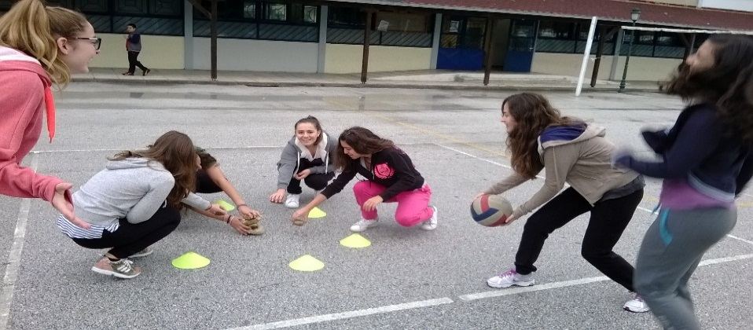
Τζαμί Στόχος Εξάσκηση στο σημάδι με μπάλα,κίνηση με προσποίηση, παρατήρηση Περιγραφή
Το <<Τζαμί>> παίζεται από τέσσερα παιδιά και πάνω.Τα παιδιά χωρίζονται σε δύο ομάδες.Για να αρχίσουν το παιχνίδι χρειάζονται έξι κεραμίδια και μια μπάλα.Τα κεραμίδια τα βάζουν το ένα πάνω στο άλλο, ώστε να σχηματιστεί ένας πύργος. Έτσι αρχίζει το παιχνίδι. Η πρώτη ομάδα στεκεται πίσω από τα κεραμίδια. Η δεύτερη ομάδα πηγαίνει εφτά οχτώ μέτρα μπροστά από τα κεραμίδια.Τα παιδιά της δεύτερης ομάδας προσπαθούν με τη μπάλα να ρίξουν τον πύργο με τα κεραμίδια. Κάθε παιδί έχει μία ευκαιρία.
Αν κάποιο παιδί ρίξει τα κεραμίδια χτυπώντας τα με τη μπάλα,τότε διασκορπίζονται στο γύρω χώρο οι δυο ομάδες. Η μεν πρώτη ομάδα επιδιώκει να <<κάψει>> τους παίκτες της δεύτερης χτυπώντας τους με τη μπάλα, η δε δεύτερη προσπαθεί να ξαναβάλει τα κεραμίδια στη θέση τους, έτσι ώστε να ξανασχηματιστεί ο πύργος.Δηλαδή το <<Τζαμί>>.Εάν προλάβει η δεύτερη ομάδα και φτιάξει το <<Τζαμί>> πριν καούν όλοι οι παίκτες της κερδίζει ένα σετ παιχνιδι
Ο παίκτης που θα τοποθετήσει το τελευταίο κεραμίδι του πύργου φωνάζει <<Τζαμί>> και τελειώνει το σετ.Αν η πρώτη ομάδα κάψει όλους τους παίκτες της δεύτερης πριν προλάβουν να φτιάξουν το <<Τζαμί>> τότε αντιστρέφονται οι ρόλοι. Νικήτρια είναι η ομάδα που θα κερδίσει τα πιο πολλά σετ.

Slide 12
Κουτσό Στόχος Εξάσκηση στο άλμα,ενδυνάμωση των ποδιών,ισσοροπία. Περιγραφή Το 1^{ο} παιδί ρίχνει με το χέρι την πέτρα του στο κουτάκι αρ.1, πάει με κουτσό στο ίδιο κουτάκι και σπρώχνοντας με το πόδι την πέτρα και την βγάζει έξω(ξαναγυρίζει πίσω). Κατόπιν ρίχνει την πέτρα στο κουτάκι αρ.2. Μπαίνει με κουτσό(πηδώντας στο 1^{ο} και μετά στο 2^{ο}), φτάνει στην πέτρα και με κουτσό πάλι την βγάζει έξω, αφού περάσει από το 1^{ο} κουτάκι. Το ίδιο γίνεται μέχρι το τέλος. Άν η πέτρα πάει πάνω στη γραμμή ή σε λάθος κουτάκι, τότε το παιδί χάνει τη σειρά του.

Slide 13
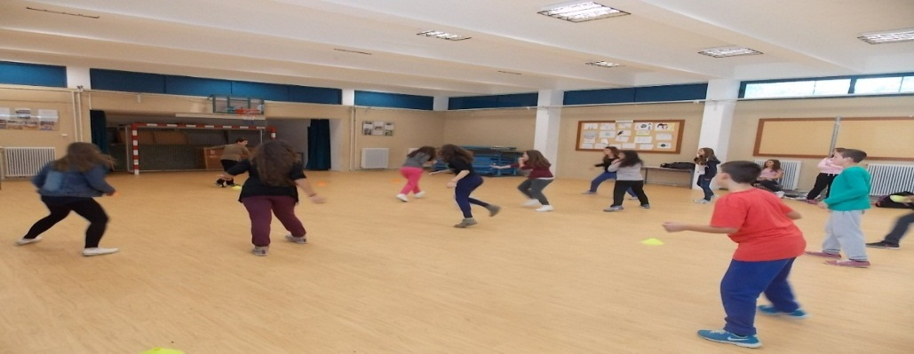
Γερμανικό Στόχος Εξάσκηση στο σημάδι αντιπάλου με μπάλα, προσποίηση και αποφυγή μπάλας,ταχύτητα αντίδρασης. Περιγραφή Χωρίζουμε τον χώρο σε δύο ίσα μέρη(12-15 μέτρα).Στόχος είναι να <<κάψουμε>> τους αντιπάλους με την μπάλα.Κάθε ομάδα βρίσκεται στον δικό της χώρο.Ένας παίχτης καίγεται όταν η μπάλα τον ακουμπήσει και σκάσει κάτω.Στην έναρξη του παιχνιδιού η κάθε ομάδα τοποθετεί ένα παίκτη στην απέναντι γραμμή.Αυτός ονομάζεται ΦΡΟΥΡΌΣ.Ανάμεσα στον φρουρό και την ομάδα του τοποθετείται η αντίπαλη ομάδα,η οποία και αυτή με τη σειρά της τοποθετεί ένα φρουρό στην απέναντι γραμμή(πίσω από την αντίπαλη ομάδα).Έτσι η κάθε ομάδα βρίσκεται ανάμεσα σε αντίπαλους.Άν κάποιο παιδί <<καεί>> δεν βγαίνει έξω, πηγαίνει απέναντι,γίνεται και αυτός φρουρός και συνεχίζει το παιχνίδι.Νίκήτρια είναι η ομάδα που θα κάψει όλους τους παίχτες της αντίπαλης ομάδας.

Slide 14
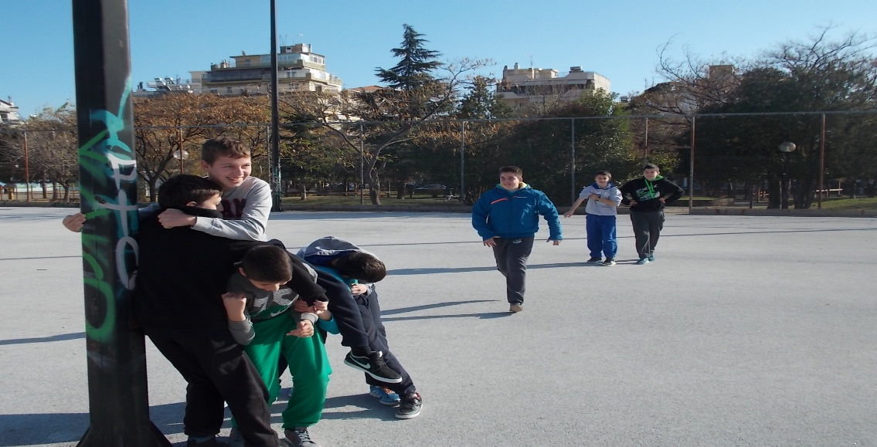
Μακριά γαϊδούρα Στόχος εξάσκηση στο άλμα,ισορροπία,κίνηση Περιγραφή
Τα παιδιά σκυφτά το ένα μετά το άλλο, κολλημένα, κάνουν μια γραμμή. Άλλα παιδιά, που δεν είναι στη γραμμή, πηδούν, ποιος θα φτάσει πρώτος στην πλάτη του πρώτου. Όσοι δεν τα καταφέρνουν και πέφτουν χάνουν.

Slide 15
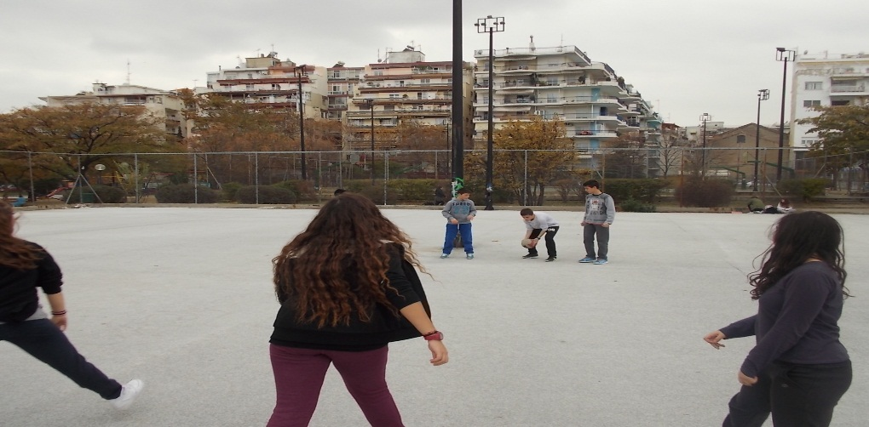
Έμαξε καλέ Στόχος Κινητική αντίληψη,προσποίηση,παρατήρηση. Περιγραφή
Είναι από τα παλαιότερα παιχνίδια που έπαιζαν οι πομάκοι της Θράκης.Παίζεται με δέκα άτομα και πάνω.Τα παιδιά χωρίζονται σε δύο ομάδες.Η πρώτη ομάδα τοποθετεί ένα τούβλο κάθετα στο έδαφος και με μία μπάλα κυνηγάει τους παίχτες της άλλης ομάδας οι οποίοι προσπαθούν να ξεφύγουν και να ρίξουν κάτω το τούβλο. Όποια ομάδα τα καταφέρει φωνάζει δυνατά Έμαξε καλέ και είναι η νικήτρια.

Slide 16
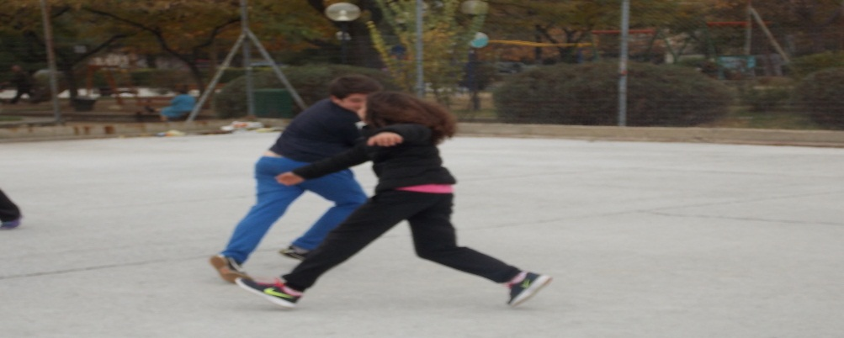
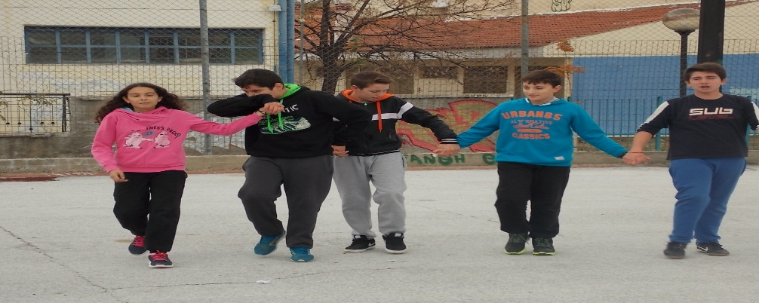
Κλέφτες κι αστυνόμοι Στόχος Ακουστική-κινητική αντίληψη,προσποίηση,παρατήρηση. Περιγραφή
Είναι ένα πολύ συναρπαστικό παραδοσιακό παιχνίδι. Τα παιδιά χωρίζονται σε δύο ομάδες. Η μία, η μικρότερη, είναι οι αστυνόμοι. Τα υπόλοιπα παιδιά αποτελούν τους κλέφτες. Το παιχνίδι εξελίσσεται σαν ένα κοινό κυνηγητό ανάμεσα στις δύο ομάδες. οι κλέφτες, όταν θέλουν να ξεκουραστούν, πάνε σ' ένα συγκεκριμένο σημείο το οποίο ονομάζεται σπίτι ή λημέρι. Εκεί οι αστυνόμοι δεν μπορούν να τους πιάσουν. 'Οταν όμως ο αστυνόμος πιάσει τον κλέφτη τον οδηγεί στη φυλακή, η οποία βρίσκεται συνήθως όσο πιο μακριά γίνεται από το σπίτι. 'Ενας φυλακισμένος παίχτης ελευθερώνεται όταν ένας σύντροφός του του ακουμπήσει το χέρι και φωνάξει "ξελέ". Σε περίπτωση που οι φυλακισμένοι κλέφτες είναι πολλοί, κάνουν το εξής κόλπο: πιάνουν τα χέρια τους στη σειρά και απλώνονται όσο πιο έξω μπορούν (ένας βρίσκεται "μέσα" στη φυλακή και οι άλλοι, κρατώντας χέρι χέρι, προχωρούν προς το σπίτι). Ο ελεύθερος παίχτης, αγγίζοντας το χέρι ενός φυλακισμένου, ελευθερώνει όλους όσους συμμετέχουν στην αλυσίδα. Φυσικά, απαγορεύεται αυστηρά στους αστυνομικούς να φρουρούν τους φυλακισμένους παίχτες, κανόνας που όποιος παραβεί αποβάλλεται αυτομάτως από το παιχνίδι. Το παιχνίδι τελειώνει όταν όλοι οι κλέφτες φυλακιστούν.

Slide 17
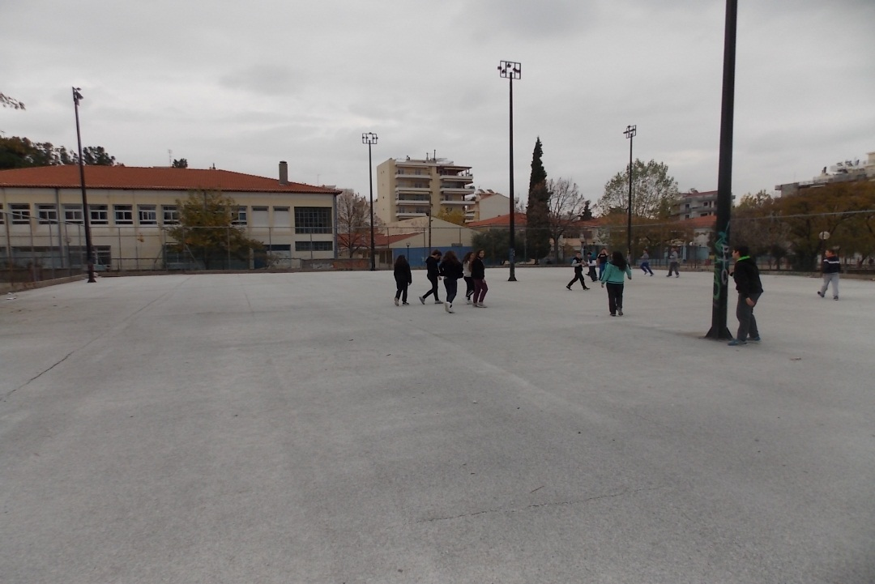
Κρυφτό Στόχος Κινητική αντίληψη,παρατήρηση Περιγραφή
Ένα παιδί με το πρόσωπο σε τοίχο ή δέντρο, μετράει ως το 100 ανά 5. Μόλις τελειώνει το μέτρημα προσπαθεί να βρεί τους κρυμμένους. Αν κάποιος προλάβει και πάει στο μέρος που καθόταν αυτός που μετράει και φωνάξει φτου ξελευθερία σε όλους, τότε ελευθερώνονται όλα τα παιδιά. Ξαναφυλάει ο ίδιος. Αν αυτός που φυλάει τους δει και τους<< φτύσει>> όλους, ο πρώτος που θα βρει τα φυλάει.

Slide 18
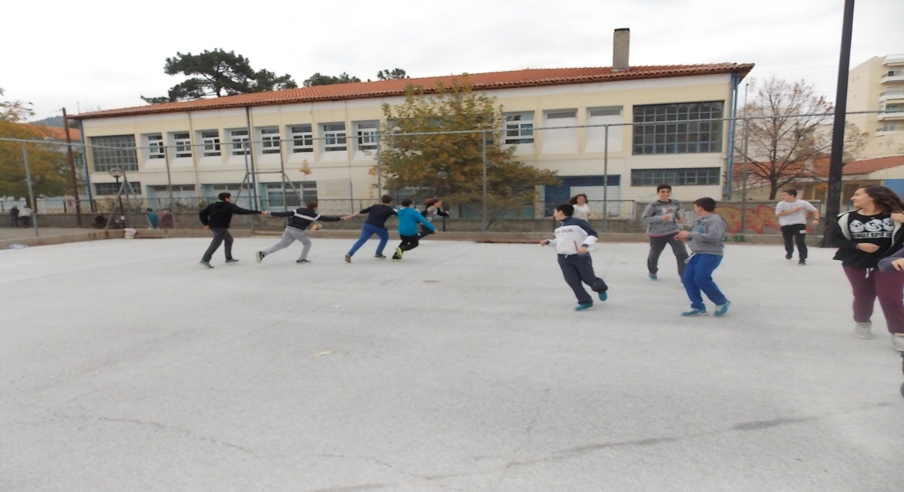
Αλυσίδα Στόχος Ομαδική συνεργασία,συντονισμός,κίνηση,προσποίηση. Περιγραφή Σε περιορισμένο χώρο(15χ15)ένα παιδί κυνηγάει τους υπόλειπους.Μόλις ακουμπήσει κάποιον τον παίρνει μαζί του και χέρι-χέρι κυνηγούν τους άλλους.Το ίδιο γίνεται και με τρίτο άτομο.Έτσι δημιουργείται μια αλυσίδα παιδιών.Το παιδί που θα μείνει στο τέλος θα είναι ο νικητής.

Slide 19
Τέλος

